Slide 1

TRƯỜNG TIỂU HỌC ĐOÀN KẾT
Luyện từ và câu
KC: Kể chuyện đã nghe, đã đọc
Giáo viên: Khúc Hải Yến Lớp: 5A2

Slide 2



Kể chuyện
Kể chuyện đã nghe, đã đọc

Slide 3
Yêu cầu cần đạt
- Hiểu câu chuyện, biết trao đổi với các bạn về nội dung, ý nghĩa câu chuyện về việc gia đình, nhà trường, xã hội chăm sóc, giáo dục trẻ em hoặc trẻ em thực hiện bổn phận với gia đình, nhà trường, xã hội.
- Biết kể bằng lời của mình một câu chuyện đã nghe, đã đọc về việc gia đình, nhà trường, xã hội.

Slide 4

1
Khởi động

Slide 5

Kể lại câu chuyện Nhà vô địch và nêu ý nghĩa câu chuyện.

Slide 6
2
Khám phá

Slide 7
Đề bài:
Kể một câu chuyện em đã nghe hoặc đã đọc về việc gia đình, nhà trường và xã hội chăm sóc, giáo dục trẻ em hoặc trẻ em thực hiện bổn phận với gia đình, nhà trường và xã hội.

Slide 8
Gợi ý
1. Nội dung:
Gia đình, nhà trường và xã hội chăm sóc, giáo dục trẻ em, ví dụ:Người mẹ hiền (Tiếng Việt 2, tập một), Chiếc rễ đa tròn (Tiếng Việt 2, tập hai), Lớp học trên đường (Tiếng Việt 5, tập 2).
Trẻ em thực hiện bổn phận với gia đình, nhà trường và xã hội, ví dụ: Ở lại với chiến khu (Tiếng Việt 3, tập hai), Trận bóng dưới lòng đường (Tiếng Việt 3, tập một).

Slide 9
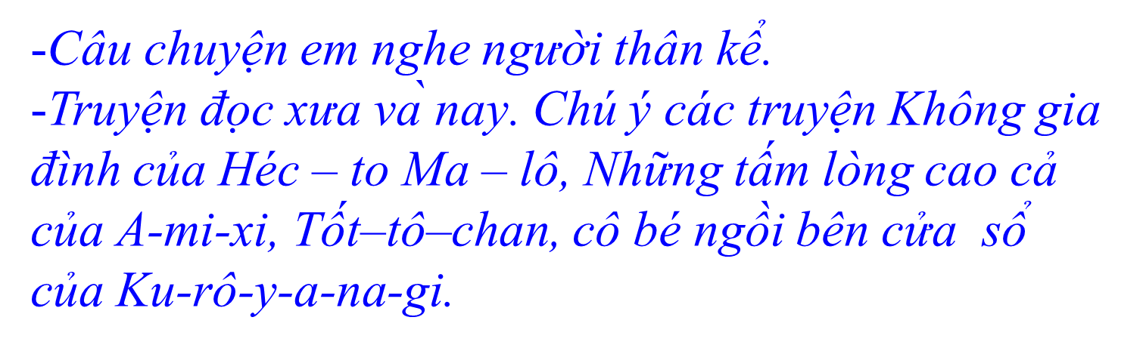
2. Tìm câu chuyện ở đâu?
Notes:
9

Slide 10
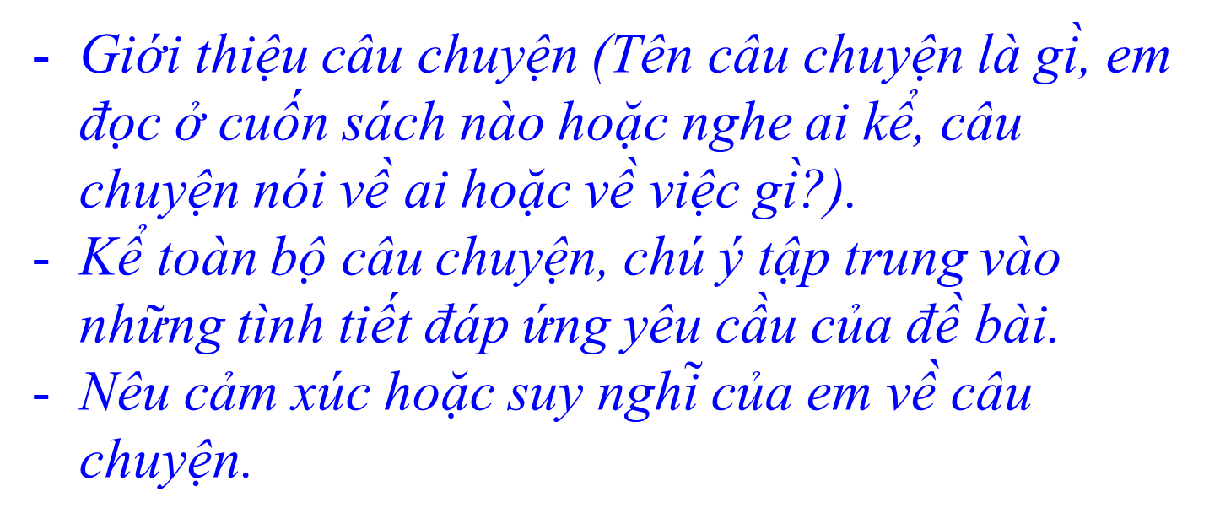
3. Cách kể chuyện:
Notes:
10

Slide 11
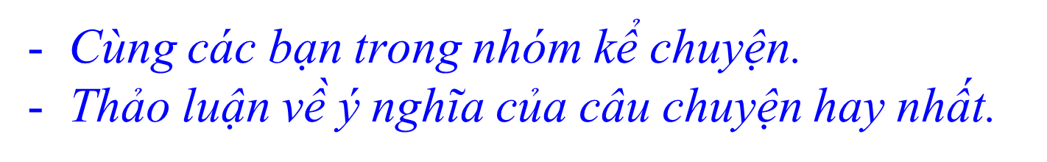
4. Thảo luận:
Notes:
11

Slide 12
3
Thực hành

Slide 13
Thi kể trước lớp
Notes:
13

Slide 14
Thảo luận
- Bình chọn câu chuyện hay nhất.
Ý nghĩa của câu chuyện hay nhất.
Notes:
14

Slide 15
Liên hệ
Qua các câu chuyện bạn kể giúp em hiểu được điều gì?

Slide 16
Đánh giá mục tiêu
☑ Hiểu câu chuyện, biết trao đổi với các bạn về nội dung, ý nghĩa câu chuyện về việc gia đình, nhà trường, xã hội chăm sóc, giáo dục trẻ em hoặc trẻ em thực hiện bổn phận với gia đình, nhà trường, xã hội.
☑ Biết kể bằng lời của mình một câu chuyện đã nghe, đã đọc về việc gia đình, nhà trường, xã hội.

Slide 17
Dặn dò
Chuẩn bị bài:
Kể chuyện được chứng kiến hoặc tham gia.
Notes:
17

